Slide 1
មេរៀនទី ១៥៖ Internal Statements
រៀបចំដោយ៖ លោក ទៀង ច័ន្ទដាឡែន

Slide 2
ចប់មេរៀននេះអ្នកនឹងដឹងអំពី៖
យល់ច្បាស់អំពីអ្វីទៅជា Loop
ការប្រើប្រាស់ for
លំហាត់កំសាន្ត

Slide 3
អ្វីទៅជា Loop
ប្រសិនបើកម្មវិធីយើង តម្រូវឱ្យយើងត្រូវបញ្ចូលឈ្មោះសិស្ស ១០០ នាក់ តើយើងត្រូវប្រើប្រាស់ cin ១០០​ដងដែរឬទេ?
ប្រសិនបើកម្មវិធីយើង តម្រូវឱ្យបង្ហាញទិន្នន័យសិស្ស ១០០០០នាក់ តើយើងត្រូវប្រើប្រាស់ cout ១០០០០ដងដែរឬទេ?
ដើម្បីដោះស្រាយបញ្ហាទាំងអស់នេះយើងគួរប្រើប្រាស់ Loop
ដូច្នេះអ្វីទៅជា Loop?

Slide 4
ការប្រើប្រាស់ for
យើងប្រហែលជាយល់ខ្លះអំពីអត្ថន័យរបស់ Loop
ដូច្នេះយើងនឹងប្រើប្រាស់ Loop នៅក្នុង ការសរសេរកូដវិញម្ដង
យើងប្រើប្រាស់ for loop កាលណាយើងដឹងចំនួនជុំច្បាស់លាស់
រូបមន្ត(syntax)៖
for(Value_start ; Boolean_end ; Increment/Decrement)
{
statements;
}

Slide 5
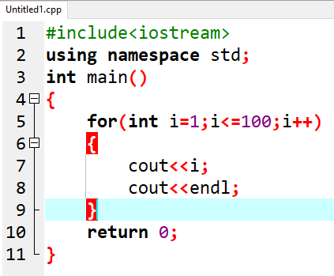
ការប្រើប្រាស់ for
ឧទាហរណ៍៖ យើងបង្ហាញលេខពី ១​ ដល់ ១០០ ដោយប្រើប្រាស់ for Loop

Slide 6
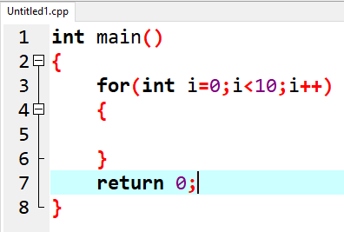
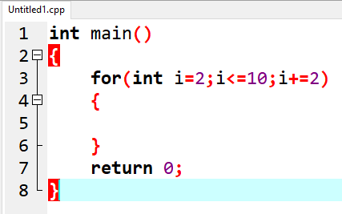
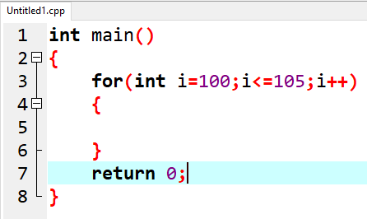
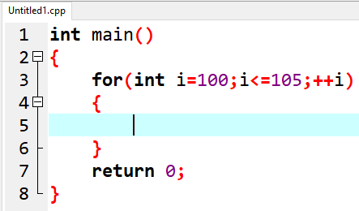
ការប្រើប្រាស់ for
តើក្នុង for Loop ខាងក្រោមមានប៉ុន្មានជុំ?

Slide 7
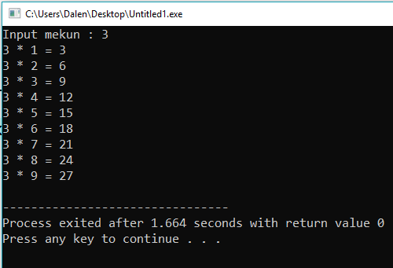
លំហាត់កំសាន្ត
ឧទាហរណ៍៖ ចូរអ្នកបង្កើតកម្មវិធី ដើម្បីឱ្យ User ដាក់បញ្ចូលមេគុណ រួចគណនាមេគុណនោះពី ១ ដល់ ៩

Slide 8
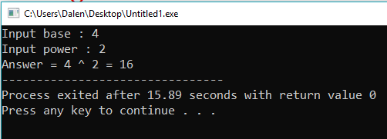
លំហាត់កំសាន្ត
ឧទាហរណ៍៖ ចូរយើងបង្កើតកម្មវិធីដើម្បីឱ្យគណនាស្វ័យគុណ ដោយតម្លៃគោលនិង ស្វ័យគុណ User ជាអ្នកបញ្ចូល

Slide 9
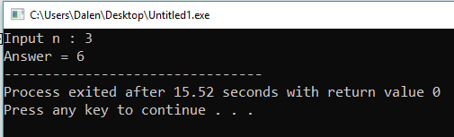
លំហាត់កំសាន្ត
ឧទាហរណ៍៖​ ចូរយើងបង្កើតកម្មវិធី ដើម្បីគណនាស៊ី្វតខាងក្រោម៖
ក. 1+2+3+…+n
ខ. 1+3+5+…+2n-1

Slide 10
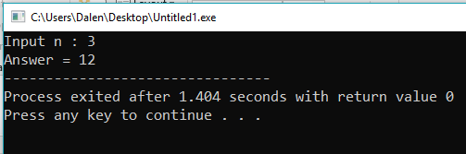
លំហាត់ស្រាវជ្រាវ
១. ចូរយើងបង្កើតកម្មវិធីដើម្បីគណនា ស៊ី្វតខាងក្រោម
2+4+6+…+2n

Slide 11
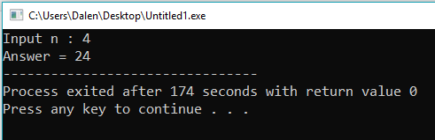
លំហាត់ស្រាវជ្រាវ
២. ចូរយើងបង្កើតកម្មវិធីសម្រាប់គណនាចំនួន ហ្វាក់តូរីយ៉េ (n!) ដោយដឹងថា n ជាតម្លៃដែល User បញ្ចូល

